Slide 1
Université Mohamed Khider – Biskra Faculté : SE et SNV DépAtEMENT : SNV – 1LMD Année 2019-2020
(Matière : Physique)
Dr: B. BOUDAIRA

Slide 2
Mécanique des fluides: Poussée d’Archimède
Énoncé de Principe d’Archimède نص مبدأ أرخميدس:
Tout corps plongé dans un fluide en équilibre , subit de la part de ce dernier, une force (poussée) verticale, vers le haut dont l'intensité est égale au poids du volume de fluide déplacé (ce volume est donc égal au volume immergé du corps). P_{ARCH} = ρ_{fluide}.V_{imm}.g.
كل جسم يغمر في سائل في حالة التوازن يخضع من جهة هذا الأخير إلى قوة شاقولية (دافعة) نحو الأعلى أين تكون كثافتها تساوي ثقل حجم السائل المزاح (هذا الحجم إذن يساوي حجم الجسم المغموس).
P_{ARCH} = ρ_{fluide}.V_{imm}.g.

Slide 3
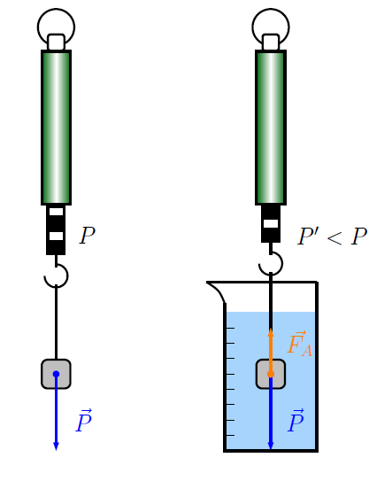
Mécanique des fluides: Poussée d’Archimède
Mise en évidence expérimentale
Mesurons le poids P d’un corps à l’aide d’un dynamomètre. Puis plongeons le corps dans de l’eau:
لنقوم بقياس قيمة الثقل للجسم باستخدام جهاز الربيعة، بعدها نغمس الجسم في الماء:

Slide 4
Mécanique des fluides: Poussée d’Archimède
Mise en évidence expérimentale
On constate que le poids du corps plongé dans le liquide semble être devenu plus petit. Cependant, il est évident que le poids P n’a pas changé, comme la Terre attire le corps toujours avec la même intensité.
نلاحظ أن الثقل للجسم المغموس في السائل يكون أقل، مع ذلك أنه من الواضح أن ثقل الجسم P لم يتغير ذلك أن جاذبية الأرض للجسم تكون دائما بنفس الشدة.
Il doit donc y avoir une force supplémentaire, exercée par le liquide sur le corps. Cette force doit être verticale et orientée vers le haut (elle s’oppose au poids). Cette force s’appelle poussée d’Archimède. Elle est représentée par le vecteur F_{A}.
إذن يجب أن تكون هناك قوة إضافية مطبقة من طرف السائل على الجسم، هذه القوة يجب أن تكون شاقوليا متجهة نحو الأعلى (تعاكس قوة الثقل). هذه القوة تسمى دافعة أرخميدس وتمثل بالشعاع F_{A} أو P_{arch}.

Slide 5
Mécanique des fluides: Poussée d’Archimède
Mise en évidence expérimentale
La force mesurée par le dynamomètre lorsque le corps plonge dans le liquide est le poids apparent P′. C’est la force résultante du poids P et de la poussée d’Archimède F_{A} :
P′ =P + F_{A} et P′ = P − F_{A}
تسمى القوة المقاسة باستخدام جهاز الربيعة للجسم المغموس في الماء بالثقل الظاهري F_{A} :
P′ =P + F_{A} et P′ = P − F_{A}
Il en résulte que l’intensité de la poussée d’Archimède vaut : F_{A} = P − P′
نستنتج أن شدة قوة دافعة أرخميدس كما يلي: F_{A} = P − P′

Slide 6
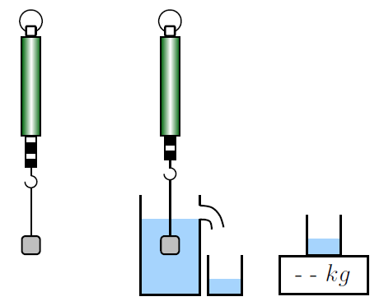
Mécanique des fluides: Poussée d’Archimède
Expérience
A l’aide d’un dynamomètre, mesurons le poids P d’un solide : P =
Plongeons ensuite le solide dans un bécher «trop-plein», rempli d’eau (ou d’un autre liquide) et recueillons l’eau déplacée dans un autre récipient.
باستخدام الربيعة نقيس قوة ثقل P للجسم = P، بعدها نغمسه في وعاء مملوء بسائل أين يمكننا استرجاع كمية الماء المزاح في وعاء آخر.

Slide 7
Mécanique des fluides: Poussée d’Archimède
Expérience
Mesurons le poids apparent : P′ =
نقوم بقياس قوة الثقل الظاهري: =P′
Nous en déduisons la valeur de la poussée d’Archimède :
F_{A} = P − P′ =
يمكننا استنتاج قيمة دافعة أرخميدس: F_{A} = P − P′ =
A l’aide d’une balance, déterminons la masse du liquide déplacé: m_{liq. dépl.} =
باستخدام ميزان يمكننا تحديد كتلة السائل المزاح: m_{liq. dépl.} =
Le poids du liquide déplacé vaut alors : P_{liq. dépl}. = m_{liq}. _{dépl}. · g =
إذن قوة ثقل السائل المزاح تكون كما يلي: P_{liq. dépl}. = m_{liq}. _{Dépl}.· g =

Slide 8
Mécanique des fluides: Poussée d’Archimède
Expérience
Le volume du liquide déplacé est égal au volume du corps V.
Donc : P_{liq. dépl.} = m_{liq. dépl.} · g = ρ_{liq.} · V · g.
Finalement, on peut facilement calculer la poussée d’Archimède par la formule :
F_{A} = ρ_{liq.} ·g ·V OU P_{ARCH} = ρ_{fluide}.V_{imm}.g
avec ρ_{liq.}: la masse volumique du liquide et V: le volume du corps.

Slide 9
Mécanique des fluides: Poussée d’Archimède
Conditions d’immersion et de Flottaison
Soient : ρ_{L} la masse volumique du liquide, V_{im} le volume immergé du solide, ρ_{S} la masse volumique du solide et V_{S} le volume du solide.
ليكن ρ_{L} الكتلة الحجمية للسائل، V_{im} هو حجم الجسم المغموس و ρ_{S} الكتلة الحجمية للجسم و V_{S}حجم الجسم الصلب.
a- Corps flottant الجسم الذي يطفو:
Le corps est en équilibre statique, alors, les forces extérieures qui agissent sur le corps sont : Σ F_{ext} = 0
يكون الجسم في حالة التوازن السكوني لما القوى الخارجية المطبقة على الجسم:
Σ F_{ext} = 0
Son propre poids : P = m.g = ρ_{S}.V_{S}.gثقل الجسم:
La poussée d’Archimède : P_{A} = ρ_{L}.V_{im}.gدافعة أرخميدس:

Slide 10
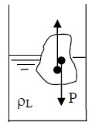
Mécanique des fluides: Poussée d’Archimède
Conditions d’immersion et de Flottaison
عند التوازن: A l’équilibre : P = P_{A} ρ_{S}.V_{S} = ρ_{L}.V_{im}
La relation :ρ_{S}.V_{S} = ρ_{L}.V_{im} est appelée condition d’équilibre d’un corps flottant.
العلاقة: ρ_{S}.V_{S} = ρ_{L}.V_{im} تسمى شرط التوازن للجسم الذي يطفو.
D’autre part: V_{im} < V_{S} ρ_{S} < ρ_{L}من جهة أخرى:
La condition pour qu’un solide flotte à la surface d’un liquide est : ρ_{S} < ρ_{L}
الشرط الذي يجعل الجسم يطفو على سطح السائل هو: ρ_{S} < ρ_{L}
P_{A}

Slide 11
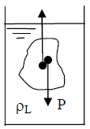
Mécanique des fluides: Poussée d’Archimède
Conditions d’immersion et de Flottaison
b- Corps immergés restant entre deux couches liquides
الجسم المغموس الذي يبقى بين طبقتي السائل:
A l’équilibre: P = P_{A} ρ_{S}.V_{S} = ρ_{L}.V_{im}عند التوازن:
D’autre part: V_{im} = V_{S}من جهة أخرى:
Alors: ρ_{S} = ρ_{L}إذن:
La condition pour qu’un solide soit immergé dans un liquide et sans qu’il touche le fond est: ρ_{S} = ρ_{L}
الشرط الذي يجب أن يتحقق للجسم الصلب حتى يبقى مغمورا في السائل دون أن ييللغ القاع هو: ρ_{S} = ρ_{L}
P_{A}

Slide 12
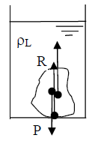
Mécanique des fluides: Poussée d’Archimède
Conditions d’immersion et de Flottaison
c- Corps immergés mais coule الجسم الغموس والذي يغرق:
Les forces extérieures qui agissent sur le corps sont : Son poids P, la poussée d’Archimède P_{A} et la réaction aux appuis R
القوى الخارجية المطبقة على الجسم: الثقل Pودافعة أرخميدس: P_{a}و قوة ردة الفعل: R
A l’équilibre: P = P_{A} + R ρ_{S}.V_{S} .g = ρ_{L}.V_{im}.g + Rعند التوازن:
D’autre part V_{im} = V_{S} من جهة أخرى:
D’où ρ_{S} = ρ_{L} + R /V_{S}.gأين يكون لدينا:

Slide 13
Mécanique des fluides: Poussée d’Archimède
Conditions d’immersion et de Flottaison
La condition pour qu’un solide soit immergé dans un liquide et coule (touche le fond) est: ρ_{S} > ρ_{L}
الشرط الذي يجب توفره حتى يكون الجسم مغمورا في السائل ولا يغرق(يبلغ قاع السائل) هو: ρ_{S} > ρ_{L}

Slide 14
Mécanique des fluides: Poussée d’Archimède
Quelques applications
Ce principe est utilisé par l’homme et dans la nature. Exemples :
1- Bateaux: Les bateaux qui sont pourtant en acier (densité plus élevée que celle de l’eau) flottent : en fait la densité globale moyenne est bien inférieure à celle de l’eau, car le bateau contient beaucoup d’air (seule la coque est en acier)
هذا المبدأ يستخدمه الانسان في حياته الطبيعية. مثال ذلك:
الباخرة: رغم أن البواخر مصنوعة من الفولاذ (أين الكثافة الحجمية للفولاذ أكبر من الكثافة الحجمية للماء) إلا أنها تطفو على سطح الماء: ففي الحقيقة أن الكثافة الججمية المتوسطة للباخرة أقل من تلك الخاصة بالماء، ذلك أن الباخرة تحتوي على كثير من التجاويف وبالتالي الهواء(هيكلها فقط مصنوع من الفولاذ)

Slide 15
Mécanique des fluides: Poussée d’Archimède
Quelques applications
2-Sous-marins: Les sous-marins contrôlent leur densité en utilisant des ballasts : ce sont des compartiments qui peuvent se remplir d’eau ou d’air. Quand les ballasts sont remplis d’eau, le sous-marin plonge au fond, car il est trop lourd et la poussée d’Archimède ne compense pas son poids.
الغواصة: يكمن للغواصة أن تتحكم في كثافتها الحجمية وذلك باستخدام خزانات مائية: وهي عبارة حجرات يمكن ملؤها بالماء أو الهواء.
لما تملأ الخزانات بالماء الغواصة تنزل إلى القاع لأن قوة ثقلها أصبحت أكبر من قوة دافعة أرخميدس وبالتالي لا تستطيع التغلب على ثقلها.
Lorsqu’il souhaite remonter, de l’air comprimé est introduit dans les ballasts ce qui chasse l’eau.
لما يراد للغواصة أن تصعد من القاع ، يدخل إلى الخزانات الهواء المضغوط الذي من شأنه التقليل من كية الماء.

Slide 16
Mécanique des fluides: Poussée d’Archimède
Quelques applications
Quand le dosage air-eau est correct, le poids et la poussée d’Archimède se compensent et le sous-marin flotte entre deux eaux.
لما يكون التركيز هواء- ماء متوافق فإن قوة ثقل الغواصة وقوة دافعة أرخميدس يتعادلان وبالتالي فإن الغواصة تطفو بين سطحي السائل
Avec les ballasts complètement remplis d’air, le sous-marin remonte à la surface.
لما تملأ الخزانات كلها بالهواء فإن الغواصة تصبح تطفو فوق سطح الماء.

